Slide 1

Практики

Slide 2

Цифровые

Slide 3
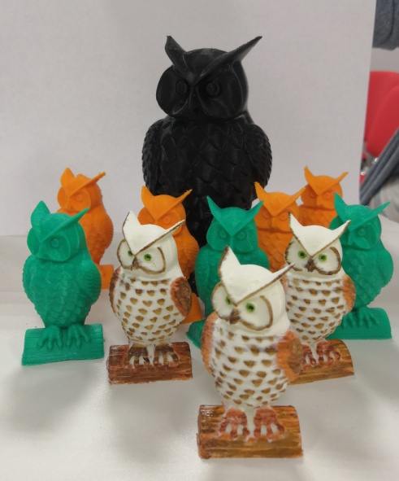

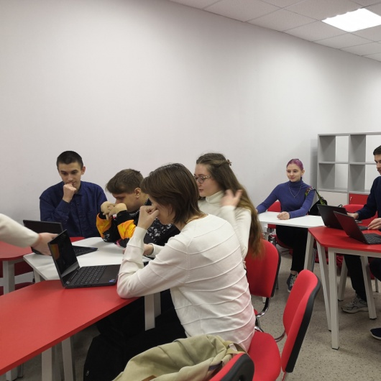
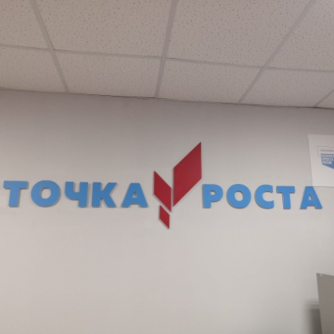
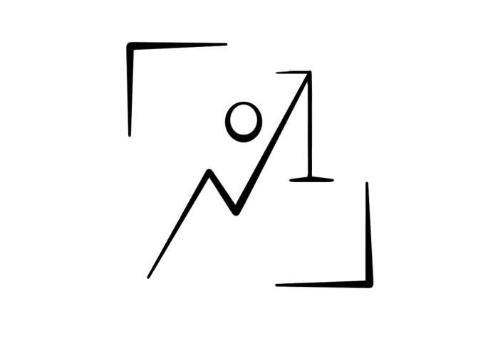
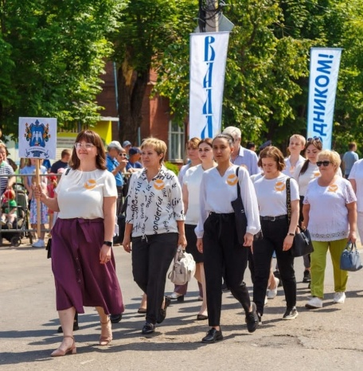

Муниципальное автономное общеобразовательное учреждение "Средняя школа № 1 им.М.Аверина"
Левушева Наталья Андреевна –руководитель Центра «Точка Роста» 89052900178
Проект "Фирменный стиль школы"
Создание бренда, отражающего особенности и индивидуальность образовательного процесса в МАОУ "СШ №1 им.М.Аверина"
Проект "Фирменный стиль" направлен на создание дизайнерского продукта и получение практического опыта создания полиграфической продукции и использование 3-D принтера для печати символа школы(Сова). Оборудование: ноутбук, цветной принтер, 3-D принтер. Программы проекта: «Графика и дизайн», «Дизайн на ПК», «Создание полиграфических изданий», «Мультимедиа Технологии».
В ходе реализации проекта были разработаны дизайн эмблемы школы, символ школы(Сова),дизайн визитной карточки (лицевая и оборотная сторона), мокап визитной карточки, шаблон дипломов и грамот, шаблон презентаций, напечатанные на 3-D принтере символ школы в виде сов,герб,шрифт,цвета.
Цифровая направленность

Slide 4
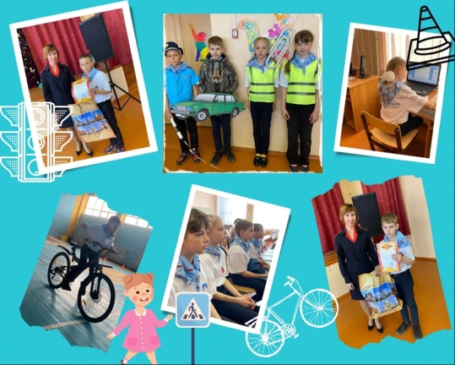
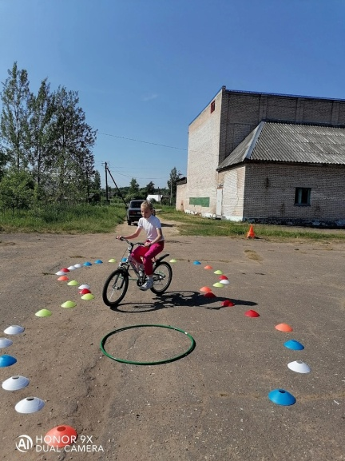
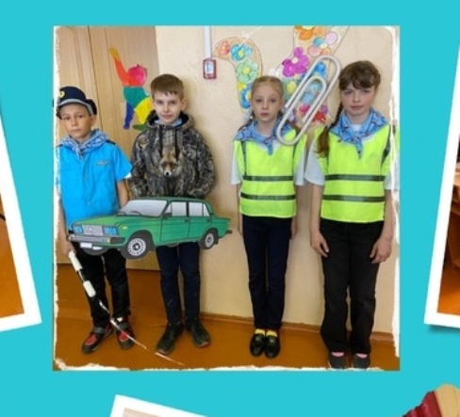
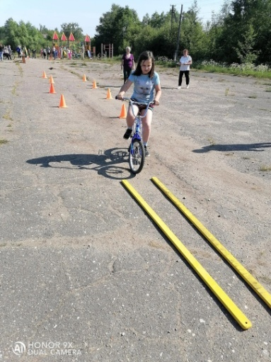

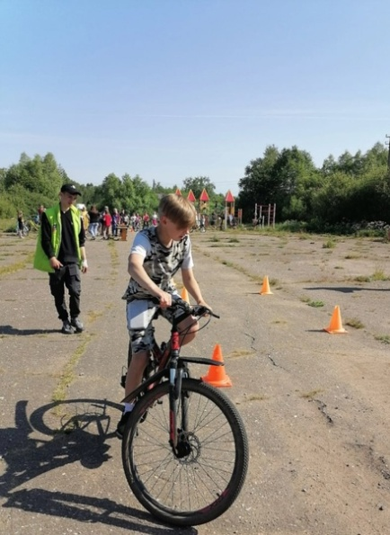
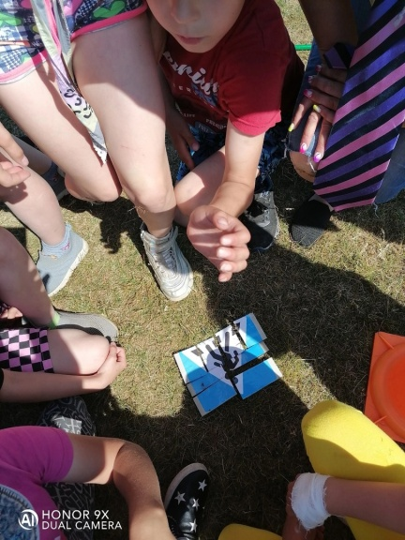
Муниципальное автономное общеобразовательное учреждение "Основная школа д.Федорково" Парфинского муниципального района
Прыщак Елена Викторовна, телефон 89506873736
Использование ресурсов "Точки роста" для развития качеств законопослушного гражданина.
Формирование и пропаганда знаний по безопасности дорожного движения через работу отряда ЮИД
Обучающие интернет – ресурсы позволяют организовать как коллективную, так и индивидуалную работу с правилами дорожного движения, проводить онлайн тренинги и активности. Медиа – ресурсы Точки Роста используются для создания материалов для проведения акций, устных журналов и викторин для младших школьников.
Воспитанники объединения являются постоянными участниками таких акций, как «Засветись», «Внимание — дети!», «Пешеход на переходе», «Ребенок — главный пассажир», «Пристегнись», «Письмо водителю». Победители различных конкурсов по ПДД и ПБ: районный конкурс "Безопасное колесо", участие в областном конкурсе.
Цифровой, гуманитарный профиль

Slide 5
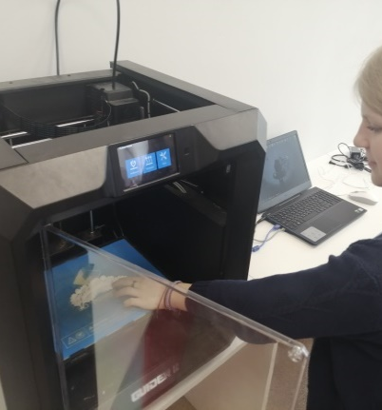
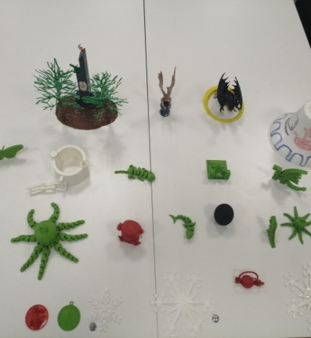
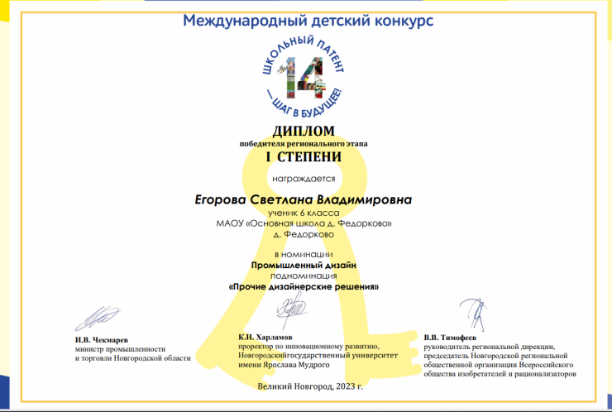
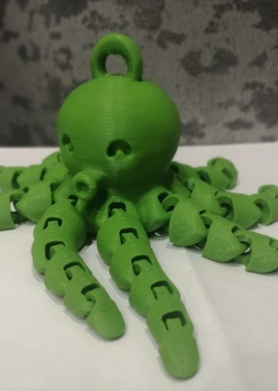

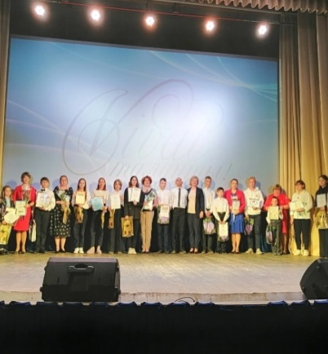
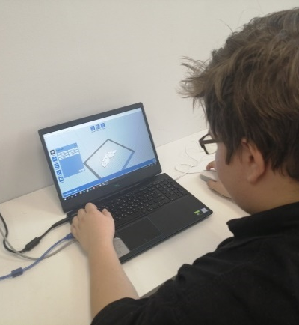
Муниципальное автономное общеобразовательное учреждение» Основная школа д. Федорково, д. Федорково Парфинский муниципальный район
Егорова Ольга Михайловна, 8-952-483-73-57
Использование ресурсов Точки Роста для развития технологического образования и конструкторского потенциала у обучающихся
Подготовка творческой технически грамотной гармонично развитой личности, способной решать ситуационные кейсовые задачи основанные на реализации проектов.
Проектирование, внедрение и эксплуатация различных изделий проводилось с использованием 3D оборудования, программного обеспечения Blender 3D, ресурсов сети интернет.
Достигнуты эффективные контакты среди творческой молодежи, решаются задачи преемственности творческого потенциала и инновационного развития обучающихся. Участие в различных технологических конкурсах: победители регионального этапа в конкурсе: «Школьный патент-шаг в будущее».
Цифровой, гуманитарный профиль

Slide 6
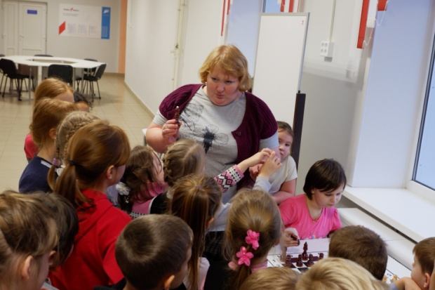
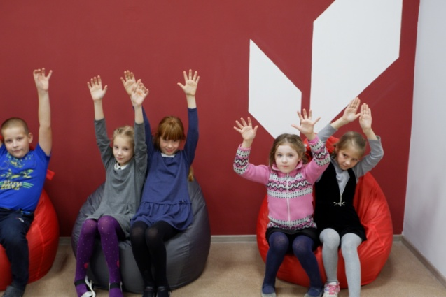
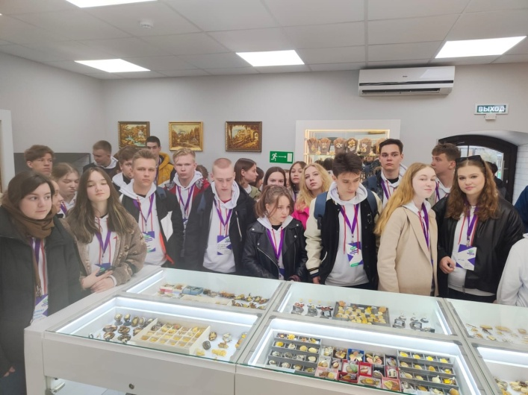
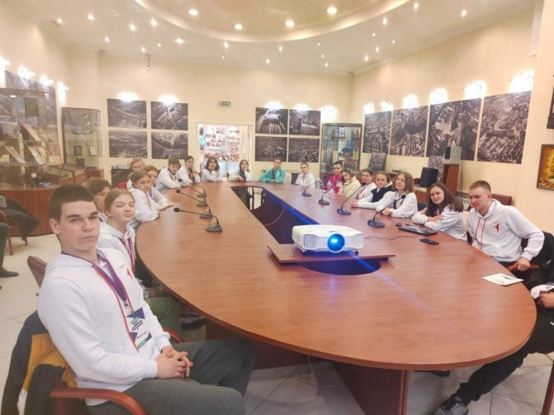

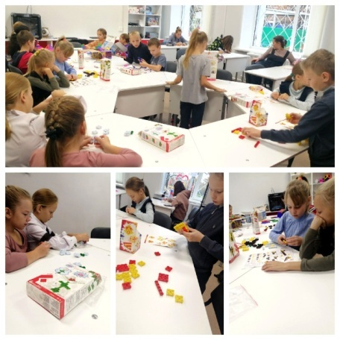
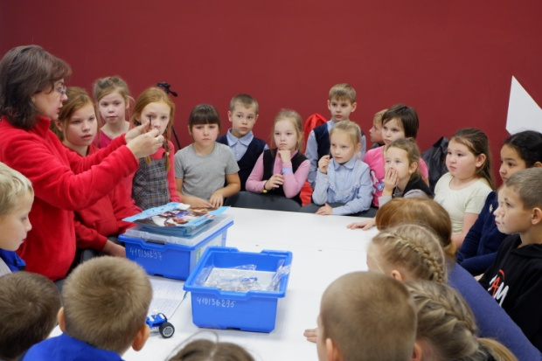
Муниципальное автономное общеобразовательное учреждение "Основная школа д.Федорково" Парфинского муниципального района
Цветкова Надежда Анатольевна, телефон 89116470683
Использование ресурсов Точки Роста для реализации междисциплинарной проектно-художественной деятельности воспитанников.
Приобретение обучающимися практических навыков в области создания инновационной продукции, проектирования технологичного изделия. Профориентация
Приобретении обучающимися практических навыков в области определения потребительской ниши товаров, прогнозирования запросов потребителей, создания инновационной продукции, проектирования технологичного изделия с использованием 3D – принтера, интернет –ресурсов и т.п.
Навыки приобретенные на занятиях позволяют школьникам занимать призовые места в конкурсах на всех уровнях. Обучающийся объединения является победителем конкурса по Северо-Западному федеральному округу «Труд. Профессия».
Цифровой, гуманитарный профиль

Slide 7
Технологические

Slide 8
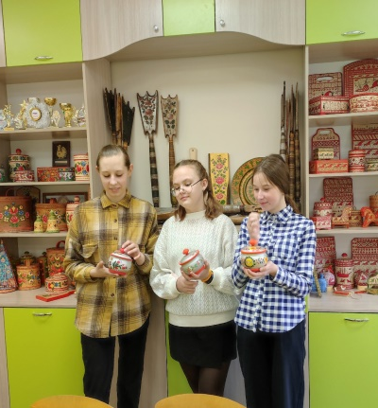

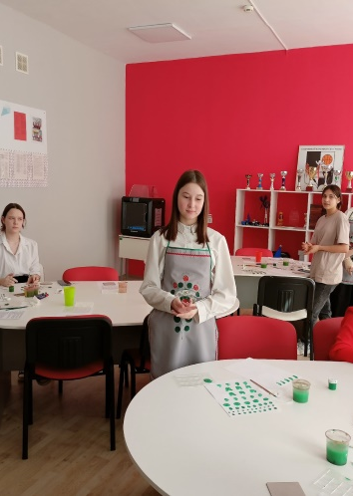


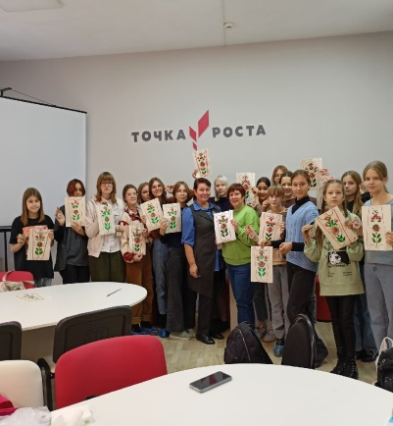
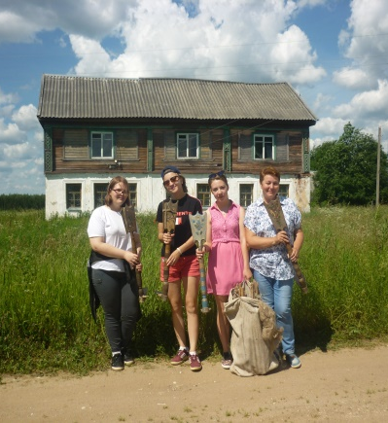
Муниципальное автономное общеобразовательное учреждение «Средняя школа п.Угловка»
Константинова Елена Анатольевна
E-mail – lenok.kons@yandex.ru
Моб. Телефон - 89116369466
Творческое объединение технической направленности «Народные росписи России» (прикладные технологии)
Создание комфортных условий для приобретения обучающимися навыков народной росписи
Решение - создание комфортных условий для приобретения обучающимися навыков народной росписи
Условия для внедрения – 1. Организация деятельности творческого объединения на основе ЦО Точка роста.
2. Осуществление регулярного мониторинга хода и результатов реализации практики.
3. Наличие информационных систем, позволяющих автоматизировать подготовку занятий, снизить трудозатраты.
Необходимые ресурсы – использование в работе инструментария ТР (ручной и электрический лобзик, клеевой пистолет, электродрель).
Оргструктуры и персонал, необходимый для применения практики.
• Финансовые ресурсы, необходимые для применения практики.
• Внешние подрядчики, необходимые для применения практики.
Описание результативного опыта
Освоение участниками объединения навыков народной росписи.
Знакомство с Региональным Компонентом и его практическое применение.
Формы работы по системе Наставничества:
Учитель-учитель – проведение мастер-классов по мотивам Угловской пальцевой прялочной росписи для преподавателей: Мошенской школы искусств Райцевой И.С., Гимназии №3 г. Великий Новгород Полуяновой Ю.В., ДШИ Красносельского района г.Санкт-Петербурга Фирстовой Т.С.
Учитель-ученик – проведение МК по мотивам Угловской пальцевой прялочной росписи для обучающихся 5 классов (в рамках предмета ИЗО), участников объединения, для групп обучающихся из с.Мошенское, г.Великого Новгорода, г.Санкт-Петербурга.
Ученик-ученик - проведение МК по мотивам Угловской пальцевой прялочной росписи участниками объединения для обучающихся-участников школьной научно-практической краеведческой конференции «Тепло родного дома».
Участие в региональном конкурсе «Наследники традиций» г. Великий Новгород (Дипломант I степени -Авдеева Ульяна, 7а класс, Лауреат II степени - Григорьева Оксана, 8 класс).
Участие во всероссийских дистанционных конкурсах:
Победитель (2 место) XVII Всероссийского конкурса для детей и молодежи "Достижения юных» (Григорьева Оксана, 8 класс);
Победитель (1 место) XVII Всероссийского конкурса для детей и молодежи "Достижения юных« Номинация: "Декоративно-прикладное творчество« Конкурсная работа: Роспись по ткани по мотивам прялочных росписей Батецкого района Новгородской области (Авдеева Ульяна, 7а класс);
Победитель (1 место) XIX Всероссийского конкурса для детей и молодежи «На взлёте» Номинация: "Декоративно-прикладное творчество». Конкурсная работа: «Декоративная доска по мотивам прялочных росписей Новгородчины» (Аспер Ольга, 5 а класс).
Трансляция работ учеников и руководителя объединения на ежегодной выставке-распродаже «Угловский сувенир», посвящённой Дню Посёлка.
Трансляция работ руководителя объединения Константиновой Е.А. на выставках:
Март-апрель 2023 года - «Росписи Новгородчины», музей им. Н.Н. Миклухо-Маклая, г. Окуловка;
2 июня-16 сентября 2023 года – персональная выставка «Новое звучание росписей Новгородчины», ДНТ г. Великий Новгород.
Исследовательская краеведческая работа на базе объединения – этнографические экспедиции в близлежащие деревни, с целью пополнения фонда образцов местных прялочных росписей.
Техническая

Slide 9
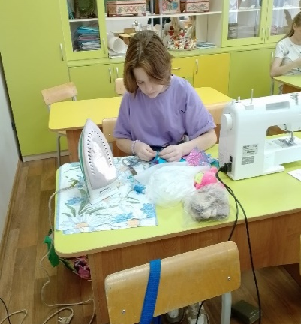
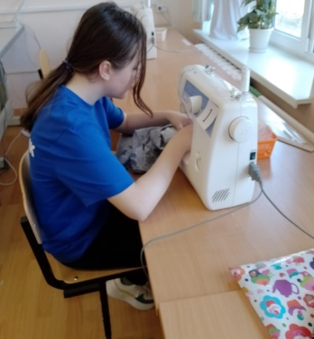
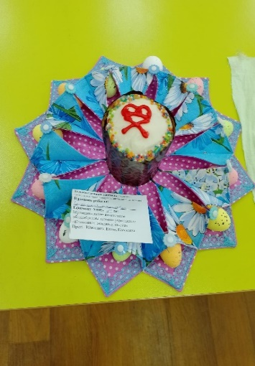
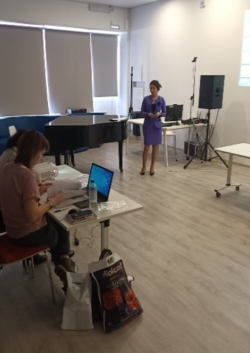

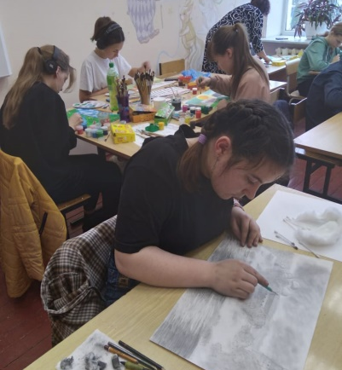
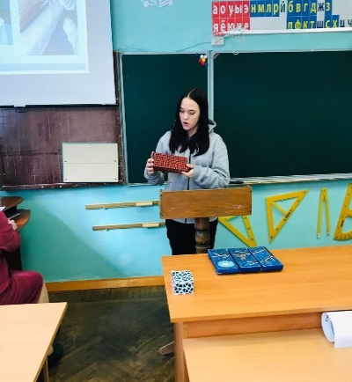
МАОУ «Кневицкая основная школа»
Южанина Елена Павловна, учитель технологии
9216991399
yuzhanina_elena@mail.ru
Моделирование швейных изделий. Обработка швейных изделий.
Владеть инновационными технологиями и создавать значимые модели и проекты.
оснащение оборудованием, средствами обучения воспитания для изучения (в томчисле экспериментального) предметов, курсов, дисциплин (модулей) естественно-научной и технологической направленностей; компьютерным и иным оборудованием.
Ежегодно обучающиеся 7- 9 классов принимают участие во Всероссийской олимпиаде школьников по технологии и занимают призовые места на муниципальном и региональном уровне. Так же наши обучающиеся принимают участие в фестивале «Новгородские дарования» и занимают призовые места
технологическая

Slide 10
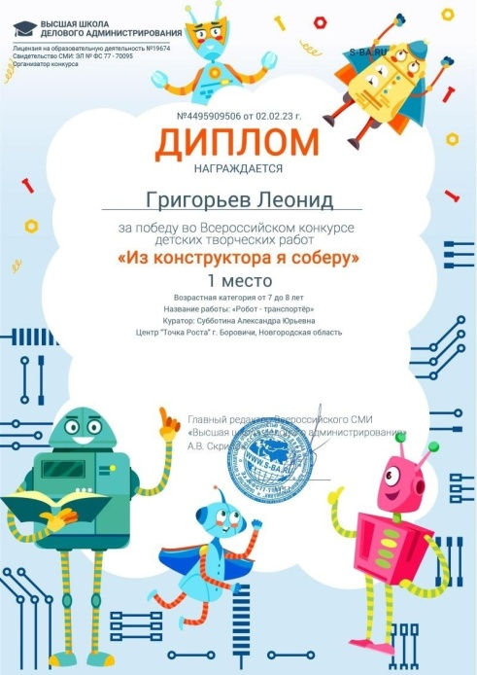
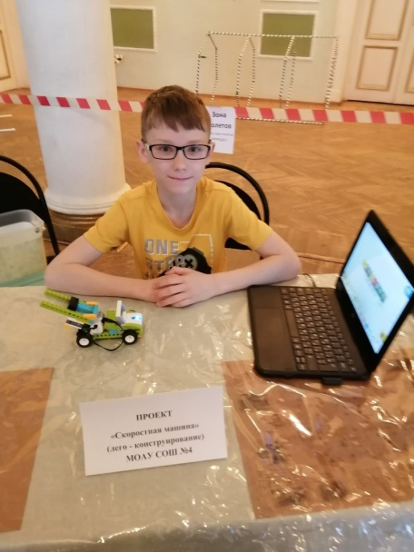
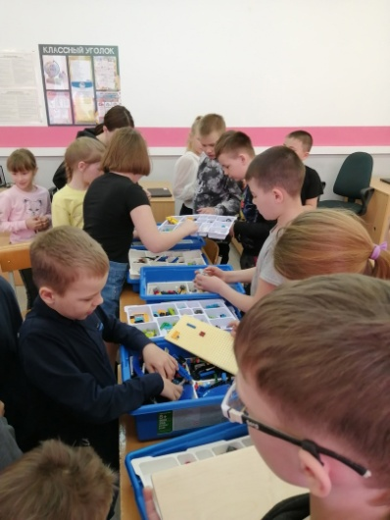

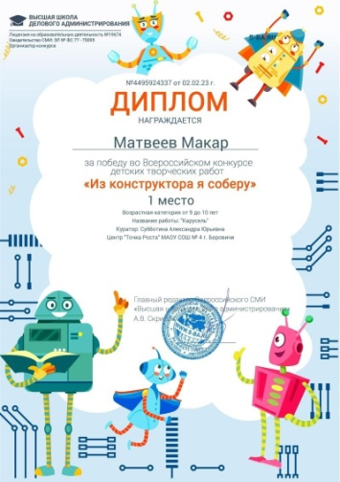

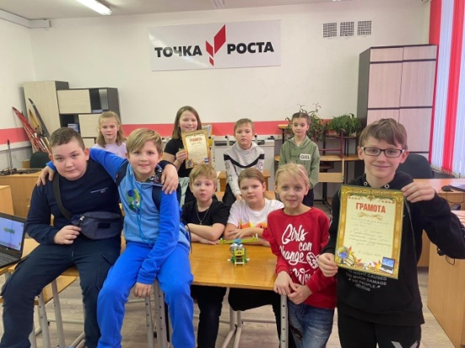
Муниципальное автономное общеобразовательное учреждение
«Средняя общеобразовательная школа №4»
Субботина Александра Юрьевна
Почта: subbotina.alexandra.01@yandex.ru
Телефон: +7-991-017-17-39
Основы образовательной робототехники
овладение навыками начального технического конструирования и программирования через изучение понятий конструкций и их основных свойств.
Обучающиеся смогут не только создавать роботов посредством конструктора Lego WeDo 2.0, но и, проводя эксперименты, узнавать новое об окружающем их мире. Полученное знание служит при этом и доказательством истинности (или ложности) выдвинутых теоретических предположений, поскольку именно в ходе творчества они подтверждаются или опровергаются практито, что они построены на обучении в процессе практики.кой. Отличительной особенностью данных условий является то, что они построены на обучении в процессе практики.
За период обучения по данному направлению, учащиеся МАОУ СОШ № 4 неоднократно принимали участие в конкурсах различного уровня и занимали призовые места.
Техническая

Slide 11
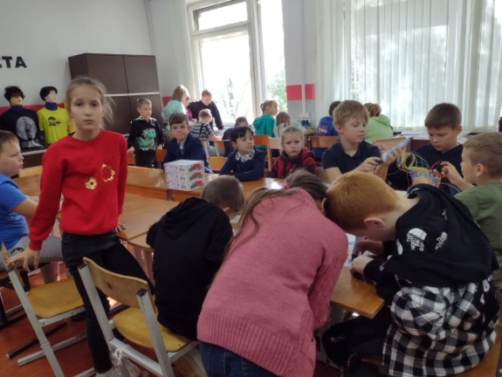
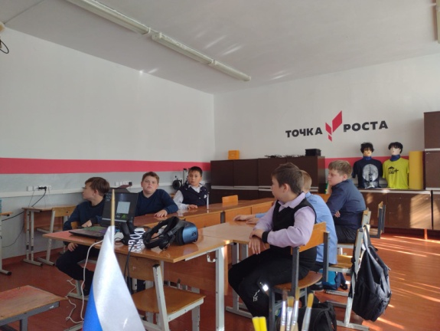
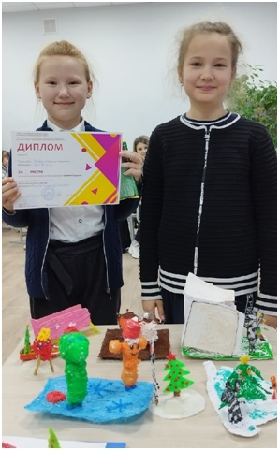
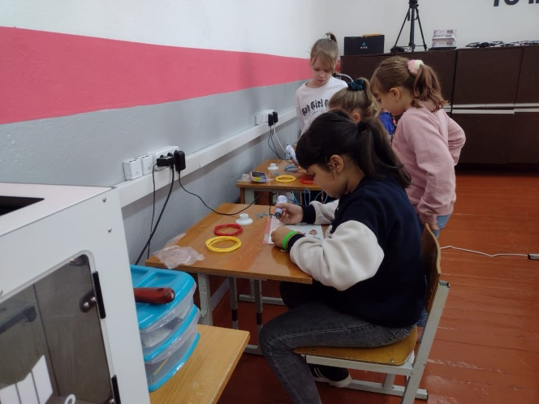

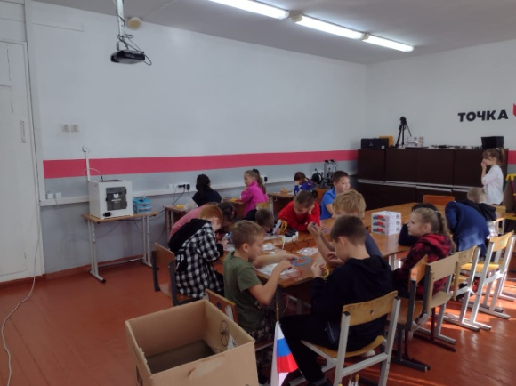
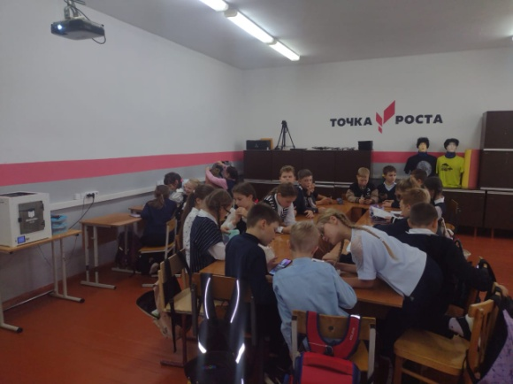
Муниципальное автономное общеобразовательное учреждение
«Средняя общеобразовательная школа №4»
Филиппов В.Н.
Почта: hsagan@yandex.ru
Телефон: +7 999 290-09-71
Создание условий для обучения компьютерной грамотности и трехмерному моделированию.
Создание условий для обучения компьютерной грамотности и трехмерному моделированию.
На занятиях объединения «Я и мой компьютер» используются различные формы работы с детьми (занятия, игровая, трудовая, исследовательская). Также ведётся индивидуальная работа с каждым учащимся. На протяжении года изучаются устройство компьютера, различные программы (текстовые редакторы word, графические редакторы paint&paint 3D), средства для создания презентаций PowerPoint. На занятиях объединения «3D моделирование» изучаются 3D- объекты, их особенности и свойства, создаются объёмные модели из бумаги, картона посредством 3D ручек.
За период обучения по данному направлению, учащиеся МАОУ СОШ № 4 неоднократно принимали участие в конкурсах различного уровня и занимали призовые места.
Техническая

Slide 12
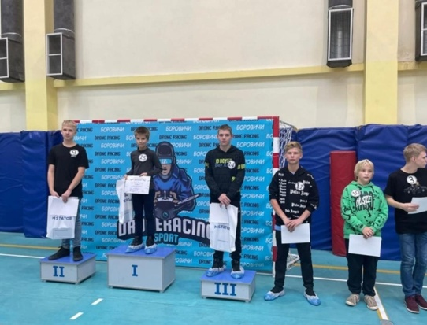
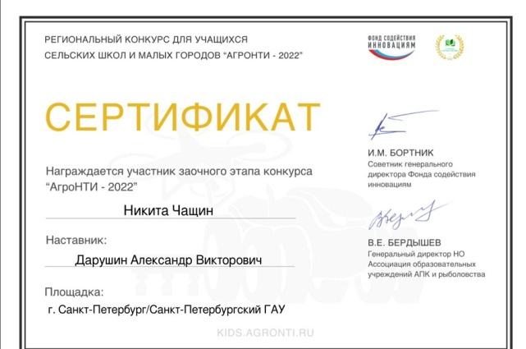
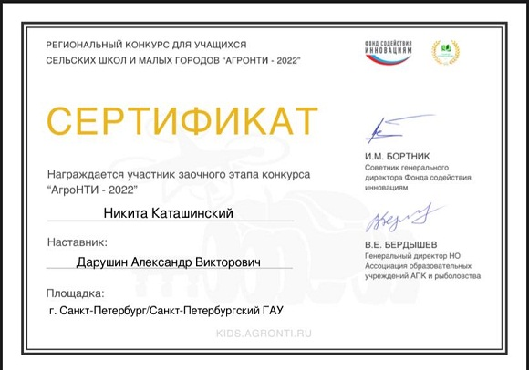
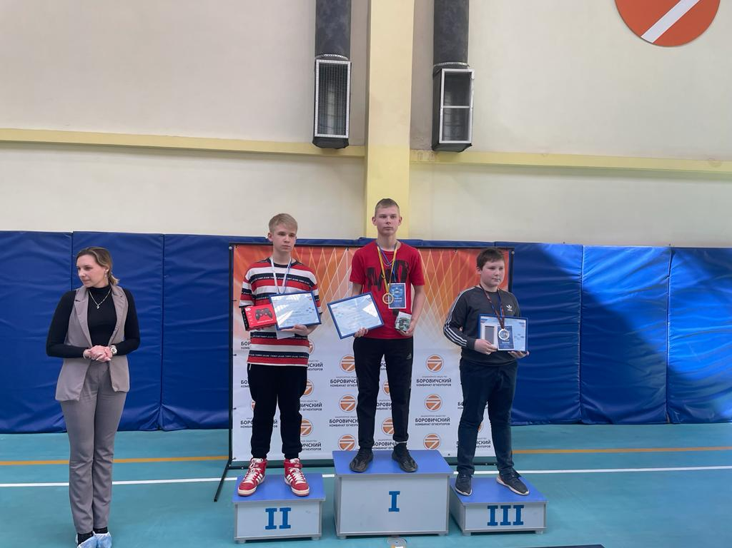
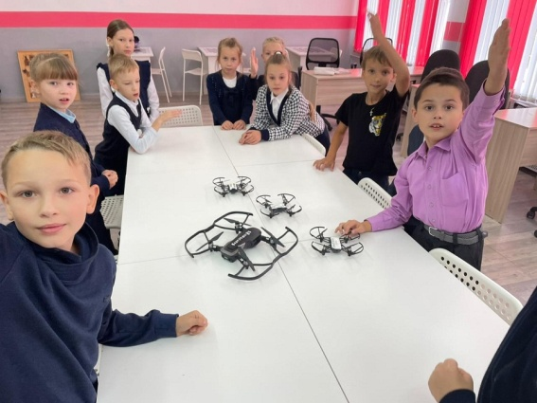
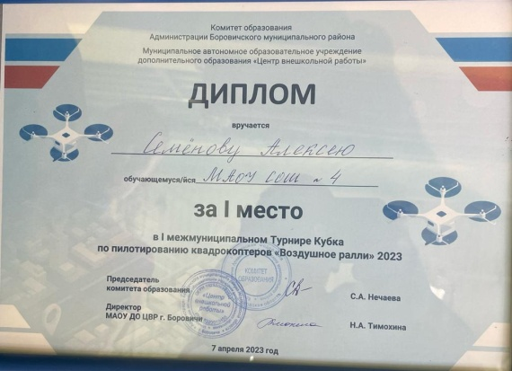
Муниципальное автономное общеобразовательное учреждение
«Средняя общеобразовательная школа №4»
Дарушин Александр Викторович
Тел: 8 953 906 72 53
Управление беспилотными аппаратами
формирование представления о беспилотных летательных аппаратах, конструкция, особенности управления и применение их в различных отраслях.
Для решения данных задач требуются непосредственно беспилотные аппараты, материалы для создания полосы препятствий мобильные телефоны и ноутбуки с программным обеспечением, для программирования БПЛА, а также графические редакторы для составления плана местности, на основе фото-аэросъёмки.
За период обучения по данному направлению, учащиеся МАОУ СОШ № 4 неоднократно принимали участие в соревнованиях по управлению квадрокоптерами и занимали призовые места.
Техническая

Slide 13







МУНИЦИПАЛЬНОЕ АВТОНОМНОЕ ОБЩЕОБРАЗОВАТЕЛЬНОЕ УЧРЕЖДЕНИЕ «СРЕДНЯЯ ШКОЛА п.ПОЛА» Парфинского муниципального района
Осипов Владимир Васильевич , педагог дополнительного образования центра «Точка роста» МАОУСШ п.Пола
тел.89116360914
«ПРОЕКТНАЯ ДЕЯТЕЛЬНОСТЬ ОБУЧАЮЩИХСЯ В СИСТЕМЕ ДОПОЛНИТЕЛЬНОГО ОБРАЗОВАНИЯ»
создать такие условия для учащихся, при которых будет полноценным личностное развитие, а также активное формирование их жизненной позиции.
Описание условий для внедрения
Наличие материально-технической базы, необходимой для реализации проекта
Кадровая подготовка специалистов
2 место-региональный конкурс «Серебряное ожерелье»
1 место-региональный конкурс технического творчества «Мейкертон»
техническая

Slide 14







МАОУ "Неболчская средняя школа», Любытинский район
Петаков Иван Ильич, выпускник 9 класса, 89506840964
Хельштейн Сергей Валдемарович, учитель технологии, serhel22@mail.ru
«Развивающие игры для младших классов»
Изготовить с помощью гравировально-фрезерного станка с ЧПУ занимательные настольные игры, которые станут незаменимыми помощниками для детей.
Изготовление таких самоделок – это целое творчество, это полёт фантазии. Сколько радости испытывает ребёнок, когда кусок дерева в твоих руках превращается в задуманный тобой предмет. Традиция делать игрушки из древесины идет из далекого прошлого.
Это особая энергетика, это развитие творческой фантазии, это уважение к культуре своего народа
Участие в олимпиаде по технологии: победитель регионального этапа.
Участник заключительного этапа
Технологическая

Slide 15






МАОУ "Неболчская средняя школа», Любытинский район
Васильев Сергей Викторович, выпускник 11 класса, 89021483099
Хельштейн Сергей Валдемарович, учитель технологии, serhel22@mail.ru
«Из прошлого в настоящее»
Панно «Великий Новгород – древнейший город России»
Изготовить панно, иллюстрирующее достопримечательности Великого Новгорода, которое станет наглядным пособием .
Изготовить на гравировально-фрезерном станке панно, чем знаменит Великий Новгород. Создать модели в Autodesk 3dsMax, затем траектории для обработки 3D рельефа. Открыть сохранённые траектории в программном обеспечении Mach3 и вырезать на склеенных щитах свои картины.
Участие в олимпиаде по технологии: победитель регионального этапа.
Призер заключительного этапа.
Технологическая

Slide 16


Slide 17







Муниципальное автономное образовательное учреждение «Средняя школа с. Левоча»
Хвойнинского муниципального округа
Управление полетами дрона Tello
Познакомиться с основами пилотирования в ручном и программируемом режимах полета
Учащиеся узнают историю возникновения беспилотных летательных аппаратов, где они применяются, плюсы и минусы, с помощью чего можно ими управлять, совершают первые полеты. Управление происходит сначала с помощью приложения «Телло» на смартфоне, а далее они уже работают с приложением DroneBlocks, создают траекторию полета квадрокоптера.
Участие в областном конкурсе-соревновании по авиамоделизму в номинации «Программирование БПЛА»
06.05.2023
Результат I место
технологическая
Арсеньева Наталья Анатольевна
Учитель математики и технологии
+79218406120

Slide 18







Муниципальное автономное общеобразовательное учреждение «Средняя школа № 4 с. Яжелбицы» Валдайский район ,Новгородская область
Артюшенкова Жанна Алексеевна
89116191115
Шахматы
Цель: Создание условий для личностного и интеллектуального развития учащихся, формирования общей культуры и организации содержательного досуга посредством обучения игре в шахматы
-Кабинет,» Точка Роста» укомплектованный мебелью;
-шахматные столы с шахматными фигурами и часами – 3;
шахматные доски с набором шахматных фигур (по одному комплекту на 2-х детей);
Шахматная игра — один из видов спорта, который тренирует и развивает интеллектуально-мыслительные способности человека, чувство спортивного соперничества, усидчивость, моральную и эмоциональную устойчивость. Все эти качества личности, дети могут применять и в повседневной жизни. На занятиях дети знакомятся и усваивают правила игры, как ходит та или иная фигура, названия и их расположение на шахматном поле, основные термины (шах, мат, пат, рокировка и др.). Занятия в кружке увлекли и заинтересовали ребят, так как шахматы - это в первую очередь игра, а дети любят играть.
Физкультурно –спортивная
.

Slide 19







МАОУ "СШ № 6 им. Васюковича С. В." г. Пестово
Андреева Алла Алексеевна
"лепка" шахматных фигур
Воспитывать усидчивость, аккуратность, желание доводить начатое дело до конца
Шахматные фигуры делают из самых разных материалов – от пластмассы до кости. Шахматы, подходящие именно для ваших целей, можно сделать своими руками. Вы можете использовать традиционную форму или, научившись лепить простые фигуры, создавать декоративные наборы для подарков друзьям.
шахматная доска, картинки шахматных фигур, тесто.
мастер-класс по изготовлению шахматных фигур из теста.
создание в технике пластилинографии рисунка. Развитие художественно-творческих способностей детей средствами изобразительного искусства.
Спортивно - оздоровительная

Slide 20







МАОУ "СШ № 6 им. Васюковича С. В." г. Пестово
Андреева Алла Алексеевна
шахматные "батлы"
Развитие памяти, логики, внимания, усидчивости.
Ребята разделились на команды, каждая из которых увлеченно рассуждала и решала задания.
Ребята научились работать в группа, договариваться.
Спортивно - оздоровительная

Slide 21






МАОУ "СШ № 6 им. Васюковича С. В." г. Пестово
Андреева Алла Алексеевна
Ножницы
Рисование шахмат позволит лучше прочувствовать игру, создать особую атмосферу вокруг нее.
Манипуляции ножницами отлично развивают мелкую моторику, которая крайне важна для развития ребёнка в целом.
Самые обычные ножницы, которые есть в каждом доме, "помогли" ребятам вырезать шахматную доску и шахматы из бумаги.
картонные заготовки 4 х 4см, лист плотной бумаги для создания шахматной доски
Вырезание собственных шахматных фигур может быть полезным. В конце концов, что может быть лучше, чем играть в любимую игру с созданными вами предметами.
Спортивно - оздоровительная

Slide 22






МАОУ "СШ № 6 им. Васюковича С. В." г. Пестово
Андреева Алла Алексеевна
шведские шахматы
Усовершенствовать умения играть и попробовать что-то новое.
шведские шахматы в них обычно играют с коротким контролем времени. Быстрые ходы и передача фигур производят впечатление на незнакомых с игрой людей, отсюда и название BUGHOUSE (сумасшедший дом). Играют две команды по два игрока. Исход игры зависит от интуиции и качества взаимодействия игроков.
Во время игры наш мозг одновременно задействует и долговременную, и оперативную память. Игрок должен запоминать свои последующие шаги, просчитать ряд возможных ходов противника, запоминать типовые позиции в этом случае нетолько своей пары, но противников.
Спортивно - оздоровительная

Slide 23






МАОУ "СШ № 6 им. Васюковича С. В." г. Пестово
Андреева Алла Алексеевна
своя игр в шахматы 2×2
Создать свою оригинальную игру.
Ребятам дается время пофантозировать о создании своей игры в шахматы и реализовать ее на шахматном поле.
Доска, шахматы в двойном экземпляре.
Развитие воображения, не стандартного мышления.
Спортивно - оздоровительная

Slide 24






МАОУ "СШ № 6 им. Васюковича С. В." г. Пестово
Андреева Алла Алексеевна
турниры
Весь полученный опыт на уроках по шахматам реализовать в турнире.
Показать свои знания.
турниры в СК "Энергетик" по быстрым шахматам проходят каждый месяц и в них принимют участие наши обучающиеся.
Организация обучающихся.
1,2,3 мест, 2-й юношеский.
Шахматы делают человека мудрее и дальновиднее, помогают объективно оценивать сложившуюся ситуацию, просчитывать поступки на несколько „ходов“ вперёд!
Спортивно - оздоровительная

Slide 25
Естественно-научнные

Slide 26




Муниципальное бюджетное общеобразовательное учреждение «Средняя школа д. Охона»
Волкова Анастасия Александровна, руководитель Центра Точка роста
Проект «Лаборатория в чемодане»
формировать и поддерживать интерес к занимательным наблюдениям и экспериментам для безопасного обращения с веществами, используемыми в быту.
В качестве химических реактивов используются вещества, знакомые детям: поваренная соль, питьевая сода, уксус, лимонная кислота, активированный уголь; также подойдут самые обычные вещи: посуда, вешалки, нитки, цветные карандаши, свечи, зеркало и т. д.
-составлять план выполнения задач, решения проблем творческого и поискового характера, выполнения проекта совместно с учителем;
- уметь пользоваться базовым химическим инвентарем, правильно использовать химические вещества как на занятиях в классе, так и в быту.
Естественно-научная

Slide 27







Муниципальное автономное общеобразовательное учреждение «Средняя общеобразовательная школа №7» г. Боровичи
Деткова Анжелика Анатольевна, учитель биологии Центра образования естественно-научной и технологической направленностей «Точка роста» МАОУ СОШ №7 г. Боровичи
#БумБаттл
Привлечение внимания школьников к необходимости сдачи макулатуры, создав в школе ящик для комплексного сбора макулатуры.
Ящик для сбора макулатуры
Камера для записи мотивационного видеоролика
В результате #БумБаттла собрано 400 кг макулатуры
Естественно – научная и технологическая

Slide 28







Муниципальное автономное общеобразовательное учреждение «Средняя общеобразовательная школа №7» г. Боровичи
Архипова Юлия Сергеевна, руководитель Центра образования естественно-научной и технологической направленностей «Точка роста» МАОУ СОШ №7 г. Боровичи
E-mail: tohkarosta7@yandex.ru
Видео сборник опытов по физике
Вовлечение обучающихся в научную деятельность школы
Лабораторное оборудование для проведения физических опытов
Камера (телефон)
Программа для монтажа видео (мы использовали приложение CapCut)
За 6 месяцев мы сняли 12 выпусков, которые используются на уроках по предметам естественно-научного цикла в качестве средства наглядности. За время существования Сборника количество обучающихся, желающих принять участие в подготовке выпусков возросло в 10 раз. В октябре 2023 г. запускается проект «Уроки физики от фиксиков», в котором принимают участие обучающиеся 5 класса.
Естественно – научная и технологическая

Slide 29







Муниципальное автономное общеобразовательное учреждение «Средняя общеобразовательная школа № 11 с углубленным изучением экономики и биологии» г. Боровичи, Боровичский район, Новгородская область.
Еремина Елена Валерьевна
Шигорина Надежда Николаевна
Агапова Екатерина Сергеевна
Реализация программ учебных предметов «Химия», «Биология» с использованием оборудования Центра «Точка роста»
Качественное изменение процесса обучения химии и биологии.
Реализация основных общеобразовательных программ по учебным предметам естественно-научной направленности возможна через использование цифровых лабораторий. Они являются совершенно новым, современным оборудованием для проведения различных школьных исследований как входящих в учебную программу, так и совершенно новых. Цифровая лаборатория полностью меняет методику и содержание экспериментальной деятельности. Анализируя результаты проведённых опытов, учащиеся убеждаются в том, что те или иные теоретические представления соответствуют или противоречат реальности.
турнир «Научная песочница 2023», 2 место
Конкурс научно-популярного видео «Знаешь? Научи» Семенова Ульяна – финалист
областной «Bio-хакатон», 3 место
Всероссийский конкурс «Первые шаги в науке», лауреаты заочного и очного этапа.
Семенова Ульяна – образовательной программы центра «Онфим», профильная смена «Экспериментальная химия».
естественно-научная

Slide 30







Муниципальное автономное общеобразовательное учреждение «Средняя общеобразовательная школа д.Ёгла»
Степанова Лидия Борисовна, т.+79116176890
Открытый областной Bio-хакатон
Создать монохромный цветник непрерывного цветения
Сделать клумбу своими руками так, чтобы она цвела с ранней весны до заморозков, оставаясь декоративной даже в зимний сезон. Нужно исследовать место, где будет находиться клумба из многолетников. Исследования должны включать в себя анализ почвы, освещенности отдельных частей цветника, наличие уклона в какую-то сторону. Перед тем как сделать цветник, придется начертить его схему. Подобрать растения, удовлетворяющие требованиям и соответствующие схеме. Продумать способы полива и подкормок растений в цветнике.
Работа отмечена дипломом за 2 место
Естественно-научная направленность

Slide 31







Муниципальное автономное образовательное учреждение «Средняя школа п.Парфино» Парфинского муниципального района
Никитина Людмила Яковлевна
mila.nikitina.1971@mail.ru
Интеграция любознательности младших школьников с научной увлеченностью детей подросткового возраста
Формирование у детей разного школьного возраста: исследовательских умений, благодаря устойчивой мотивации к изучению физики
Оборудование Точки Роста кабинета физики,, цифровые лаборатории. ноутбуки, проектор
Занятиях кружка Занимательная физика» во 2-х кл и по программе внеурочной деятельности «Экспериментарий по физике» в 7 кл.
Участие в муниципальной конференции «Наука. Культура. Образование» с исследовательской работа «Физика в игрушках»
Проведение научного круглого стола 2кл и 7 кл в виде «Игровой гостиной»
Естественно-научное

Slide 32


Муниципальное автономное общеобразовательное учреждение «Ямникская средняя школа», д. Ямник Демянского района
Евлахин Семён Алексеевич, ученик 9 класса,
Руководитель Шахова Наталья Алексеевна, учитель физики
E-mail: shahova63@yandex.ru, Тел. 89211955696
Исследовательский проект «Исследование температуры плавления льда»
Исследовать зависимость температуры от времени при плавлении
В процессе работы выполнено: наблюдение за процессом плавления льда; по результатам экспериментов с помощью цифровой лаборатории получен график плавления; проведён анализ графика; выяснено, что гипотеза была не верна.
1. Во время плавления льда температура не меняется.
2. Поскольку вода использовалась водопроводная, а не дистиллированная, то температура плавления льда оказалась не 0⁰С , а -0,5⁰С, так как в воде растворены различные примеси.
3. Получен график зависимости температуры от времени при плавлении вещества.
естественно-научная

Slide 33






Муниципальное автономное общеобразовательное учреждение «Ямникская средняя школа», д. Ямник Демянского района
Евлахин Семён Алексеевич, ученик 9 класса,
Руководитель Шахова Наталья Алексеевна, учитель физики
E-mail: shahova63@yandex.ru, Тел. 89211955696
Научно-технический проект «Восстановление школьной электрофорной машины»
заменить некоторые части электрофорной машины, привести её в рабочее состояние, изучить и провести опыты по электростатике с электрофорной машиной на практике
Компактность конструкции, сочетание простоты и практичности положительно сказывается на проведении большого числа экспериментов, проводимых в школе. С помощью машины можно рассмотреть и понять довольно многие процессы электричества в условиях класса, а это в свою очередь улучшит представление учащихся на понимание и восприятие материала.
В процессе работы восстановлена неработающая электрофорная машина; проведены опыты по электростатике с помощью машины. Цель проекта достигнута. Проект занял 1 место на муниципальной научно-практической конференции школьников.
естественно-научная

Slide 34






Муниципальное автономное общеобразовательное учреждение «Ямникская средняя школа», д. Ямник Демянского района
Коллективный проект 6 класса, руководитель учитель биологии Кононенко Александра Николаевна
Email: konoaleksandra@yandex.ru
Телефон: 89212061219
Испытание сортов паслёновых для выращивания в закрытом грунте
Выявить сорта томатов наиболее пригодных для выращивания в закрытом грунте в условиях северо – западного региона
В ходе работы произведён высев различных сортов томатов, пикировка рассады, высадка в закрытый грунт, наблюдение за ростом растений и урожайностью.
Все сорта томатов благополучно прошли испытания, дали хороший урожай. Наиболее урожайными оказались сорта «Медовая капля», «Балконное чудо», «Клуша». Данные сорта рекомендованы местным жителям для производства в личных подсобных хозяйствах.
естественно-научная

Slide 35





Муниципальное автономное общеобразовательное учреждение «Ямникская средняя школа», д. Ямник Демянского района
Коллективный проект 6 класса, руководитель учитель биологии Кононенко Александра Николаевна
Email: konoaleksandra@yandex.ru
Телефон: 89212061219
Освещённость школьных кабинетов и её влияние на работоспособность школьников
проверить соответствие освещенности кабинетов нормам СанПин, проанализировать влияние освещённости кабинетов на работоспособность школьников
Исследования проводились с использованием датчика освещенности Releon, оценивалась освещённость источников искусственного освещения в разных учебных кабинетах. Проводились замеры и опросы учащихся.
Рабочая гипотеза о том, что на работоспособность учащихся и состояние органов зрения влияет уровень освещенности учебных кабинетов, подтвердилась. Администрации школы были предоставлены данные о тех кабинетах, где освещённость не соответствует нормам.
естественно-научная

